Slide 1

Certamen 2 Fase 1
Bike Z
Modelo dimensional
y proceso ETL
Joaquín Ramírez y Frank Soto
Inteligencia de Negocios Sección 300
Notes:
Presenta: Joaquín. Tiempo orientativo: 25 segundos.
Somos Joaquín Ramírez y Frank Soto. Vamos a explicar cómo organizamos los datos de Bike Z, cómo cargamos el DW y qué revisamos para comprobar los resultados. Esta exposición cubre modelo dimensional y SSIS. Profesor Hernan Saavedra, UTFSM. Imagen de portada generada como ilustración decorativa, sin representar instalaciones reales de la empresa.
Fuentes: Informe del equipo, portada e introducción. Pauta de Fase 1.
Repositorio: https://github.com/bakkap0/Certamen2-BI

Slide 2
El caso de Bike Z
La empresa necesita
entender sus ventas
Qué productos vende
Cómo cambian los montos
Dónde se concentran las ventas
Construimos una base dimensional para consultar esos datos por fecha, producto, cliente, vendedor y territorio.
El cubo OLAP y Power BI corresponden a la Fase 2.
02
Notes:
Presenta: Joaquín. Tiempo orientativo: 35 segundos.
Bike Z vende artículos para motocross y busca apoyar sus decisiones con los datos que ya tiene. En esta fase dejamos preparada la base dimensional y el ETL. No presentamos todavía un dashboard ni un cubo porque son parte de la segunda fase.
Fuentes: Caso 2 de la asignatura. README.md y docs/informe/InformeBIRamirezSoto.docx, introducción.
Repositorio: https://github.com/bakkap0/Certamen2-BI

Slide 3
Los datos de origen
31.465
121.317
ventas distintas
detalles de venta
Una venta puede tener varios productos.
Por eso contamos VentaID distintos para medir las compras.
Ventas: julio de 2015 a julio de 2018
El calendario también cubre los envíos de agosto de 2018.
03
Notes:
Presenta: Joaquín. Tiempo orientativo: 45 segundos.
El origen separa Ventas, que contiene cabecera, de DetalleVentas, que guarda producto, cantidad y precio. La clave de cada detalle es VentaID más DetalleVentaID. Hay 504 productos, 19.820 clientes, 290 empleados y 10 territorios. Las fechas exactas van del 1 de julio de 2015 al 31 de julio de 2018 para ventas y hasta el 7 de agosto de 2018 para envíos.
Fuentes: docs/analisis-origen.md, docs/evidencias/01_conteos_origen.tsv y controles de fechas.
Repositorio: https://github.com/bakkap0/Certamen2-BI

Slide 4
Datos faltantes que conservamos
9.546
clientes sin nombre
ni apellido
248 productos sin color
209 sin categoría
27.658 ventas sin vendedor mantienen sus cantidades y montos en el DW.
04
Notes:
Presenta: Joaquín. Tiempo orientativo: 60 segundos.
El 87,90 % de las ventas no tiene vendedor informado. Solo 3.807 ventas, el 12,10 %, permiten identificarlo. Esto mide cobertura del dato y no permite asignar un canal de venta. Usamos el miembro desconocido -1 para la referencia que falta. Un cliente con ID conocido conserva su propia fila aunque no tenga nombre. También detectamos 275 empleados sin territorio asignado. Las comprobaciones no encontraron referencias huérfanas ni cantidades o precios no positivos.
Fuentes: docs/analisis-origen.md, docs/modelo-dimensional/propuesta.md, controles 02 de calidad.
Repositorio: https://github.com/bakkap0/Certamen2-BI

Slide 5
Indicadores que podemos analizar
Indicador | Cálculo
Monto de ventas | Suma de cantidad × precio
Crecimiento mensual | Variación del monto respecto al mes anterior
Ventas con vendedor informado | Identificadas / ventas distintas × 100
Ticket promedio | Monto total / ventas distintas
Días promedio de despacho | Promedio de días, una vez por venta
Los porcentajes y promedios se recalculan en cada consulta.
La base no informa costos, stock ni moneda.
05
Notes:
Presenta: Frank. Tiempo orientativo: 65 segundos.
El monto permite comparar períodos y productos. El crecimiento mensual se calcula como diferencia dividida por el monto anterior, multiplicada por 100. Si el mes anterior falta o vale cero, no calculamos porcentaje. El ticket usa ventas distintas. Para días de despacho primero consideramos una sola fila por venta. AVG(DISTINCT DiasDespacho) eliminaría valores iguales de ventas distintas y sería incorrecto. Los días corresponden a envío, no a entrega. Sin costos no calculamos rentabilidad.
Fuentes: docs/modelo-dimensional/propuesta.md, sección KPI y medidas.
Repositorio: https://github.com/bakkap0/Certamen2-BI

Slide 6
Los cuatro pasos de Kimball
01
Proceso
Ventas de artículos para motocross
02
Grano
Una fila por VentaID y DetalleVentaID
03
Dimensiones
Fecha, Producto, Cliente, Vendedor y Territorio
04
Hecho y medidas
FactVentas, cantidad, precio, importe y días
06
Notes:
Presenta: Frank. Tiempo orientativo: 60 segundos.
Elegimos el proceso de ventas porque la base tiene cabecera y detalle. Conservamos el nivel más fino disponible, que es cada detalle. Eso permite agrupar después por venta, mes o categoría. Definimos cinco dimensiones y una tabla de hechos. Cantidad e importe se suman. Los precios y los días requieren promedios o cálculos según el nivel de consulta.
Fuentes: docs/modelo-dimensional/propuesta.md, cuatro pasos de Kimball.
Repositorio: https://github.com/bakkap0/Certamen2-BI

Slide 7
El modelo estrella
Dimensión | Información para analizar
Fecha | Año, semestre, trimestre, mes y día
Producto | Producto, color y categoría
Cliente | ClienteID, nombre y apellido
Vendedor | EmpleadoID, cargo y territorio asignado
Territorio | Territorio de la venta, país y grupo
FactVentas conecta las cinco dimensiones.
Una misma DimFecha cumple dos roles: fecha de venta y fecha de envío.
07
Notes:
Presenta: Frank. Tiempo orientativo: 60 segundos.
Desnormalizamos categoría dentro de Producto y país dentro de Territorio. Así las consultas no necesitan unir tablas adicionales para esos nombres. La tabla Fecha aparece en dos relaciones, pero es una sola dimensión física. El territorio de la venta viene de Ventas.TerritorioID y puede diferir del territorio asignado al empleado. No vinculamos almacenes por territorio, porque no hay un dato que identifique el almacén de cada venta. El esquema completo está como diapositiva de apoyo al final.
Fuentes: docs/modelo-dimensional/propuesta.md, diagrama.png y database/scripts/03_crear_modelo_dimensional.sql.
Repositorio: https://github.com/bakkap0/Certamen2-BI

Slide 8
Claves y actualización de atributos
ID del origen
Clave sustituta
Permite encontrar el mismo registro
en la siguiente carga.
Identifica la fila del DW y conecta
la dimensión con FactVentas.
SCD tipo 1
Si un atributo cambia, actualizamos la fila y conservamos su clave.
El miembro -1 representa una referencia desconocida.
08
Notes:
Presenta: Frank. Tiempo orientativo: 55 segundos.
Por ejemplo, ProductoID se conserva para buscar el producto, mientras ProductoKey identifica la fila dimensional. Si cambia el color, el paquete actualiza esa misma fila. No genera una versión histórica. Las dimensiones Producto, Cliente, Vendedor y Territorio tienen miembro -1. DimFecha usa AAAAMMDD y no tiene miembro desconocido. La clave primaria compuesta de FactVentas impide repetir un mismo detalle.
Fuentes: database/scripts/03_crear_modelo_dimensional.sql y docs/modelo-dimensional/propuesta.md.
Repositorio: https://github.com/bakkap0/Certamen2-BI

Slide 9
La carga de las dimensiones
Paquete | Transformación principal
Producto | LEFT JOIN con categoría y textos para nulos
Cliente | Limpieza y construcción de NombreCompleto
Vendedor | Traducción de códigos y LEFT JOIN con territorio
Territorio | Integración de país y grupo
Fecha | Calendario completo de 2015 a 2018
Lookup identifica filas nuevas. Conditional Split detecta cambios.
La carga de Fecha inserta días faltantes y no requiere actualizar atributos.
09
Notes:
Presenta: Frank. Tiempo orientativo: 60 segundos.
Producto y Territorio aplican transformaciones desde su consulta de origen. Cliente y Vendedor también usan Derived Column. En NombreCompleto probamos ambos datos, solo nombre, solo apellido y ninguno. En Vendedor agregamos columnas nuevas para los textos completos, porque los códigos originales ocupan un carácter. Las dimensiones con cambios usan OLE DB Command para actualizar la fila por su clave sustituta.
Fuentes: docs/proceso-etl.md, paquetes SSIS y pruebas de dimensiones en docs/evidencias.
Repositorio: https://github.com/bakkap0/Certamen2-BI

Slide 10
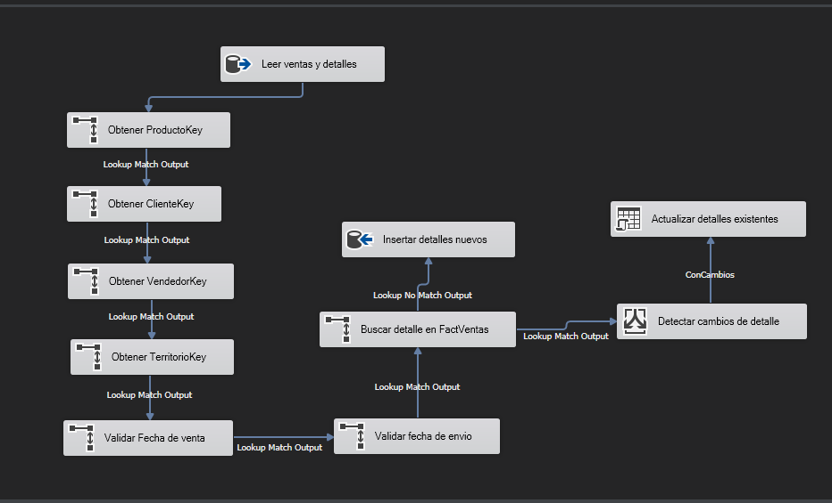
El flujo de FactVentas
Resolvemos las claves
de las dimensiones
Validamos las dos fechas
Insertamos lo nuevo
y actualizamos cambios
ImporteVenta = Cantidad × PrecioUnitario
10
Notes:
Presenta: Joaquín. Tiempo orientativo: 70 segundos.
La consulta une Ventas con DetalleVentas. Cuatro Lookup convierten ID de origen a claves sustitutas y dos validan fechas. Los ID nulos de vendedor y territorio se convierten a -1. Otro Lookup usa las dos columnas de la clave del detalle para decidir inserción o comparación. Comparamos seis claves y cuatro medidas. Si una referencia informada no existe, la carga falla para revisar el problema. Los importes usan DECIMAL(19,4). Esta captura muestra el diseño, no una ejecución.
Fuentes: docs/evidencias/08_flujo_factventas.png, 08_validacion_factventas.md y CargarFactVentas.dtsx.
Repositorio: https://github.com/bakkap0/Certamen2-BI

Slide 11
CargaCompleta
01
Fecha
04
Territorio
02
Producto
05
Vendedor
03
Cliente
06
FactVentas
Cada tarea necesita que la anterior termine correctamente.
Las dimensiones se cargan antes que los hechos.
11
Notes:
Presenta: Joaquín. Tiempo orientativo: 45 segundos.
El paquete principal contiene seis Execute Package Task con referencias al proyecto. Las conexiones de precedencia exigen éxito y cada tarea puede hacer fallar el paquete principal. El parámetro ServidorSQL permite cambiar la instancia sin cambiar las dos conexiones manualmente. Durante el trabajo apareció un bloqueo al repetir CargaCompleta que el equipo confirmó como resuelto el 14 de octubre de 2026. No atribuimos una causa o ajuste que no haya quedado documentado.
Fuentes: CargaCompleta.dtsx, docs/proceso-etl.md y docs/evidencias/10_cierre_fase1.md.
Repositorio: https://github.com/bakkap0/Certamen2-BI

Slide 12
Los totales coinciden entre origen y DW
Control | BikeZ | BikeZ_DW
Detalles | 121.317 | 121.317
Ventas distintas | 31.465 | 31.465
Unidades | 274.914 | 274.914
Importe total | 110.373.889,3134 | 110.373.889,3134
14 controles en OK
Sin detalles faltantes, duplicados del grano ni diferencias de claves.
12
Notes:
Presenta: Frank. Tiempo orientativo: 70 segundos.
Ejecutamos 05_conciliar_carga.sql para comparar las dimensiones, los miembros desconocidos, las filas, las ventas distintas, las cantidades, los importes y las claves. Los montos tienen cuatro decimales y no se indica moneda porque el origen no la trae. Hay 60.397 detalles sin vendedor, correspondientes a 27.658 ventas distintas. Los controles de totales y claves no equivalen a comparar cada precio y cada día de despacho de todas las filas. La captura original está como diapositiva de apoyo.
Fuentes: database/scripts/05_conciliar_carga.sql y docs/evidencias/09_conciliacion_completa.png.
Repositorio: https://github.com/bakkap0/Certamen2-BI

Slide 13
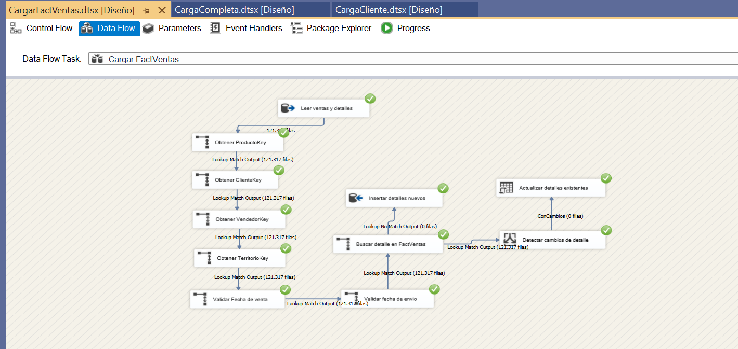
La segunda carga conserva los registros
121.317 coincidencias
0 inserciones 0 actualizaciones
13
Notes:
Presenta: Joaquín. Tiempo orientativo: 55 segundos.
Esta captura corresponde al paquete individual de FactVentas en el equipo de Frank. Todas las filas ya existían y estaban iguales. En mi equipo también obtuve los mismos conteos en dos ejecuciones. Para probar una actualización cambié temporalmente el importe del detalle 43659, 1 en el DW. El paquete recuperó el importe del origen y mantuvo 121.317 filas. Esa prueba verifica un caso concreto, no todos los posibles cambios.
Fuentes: docs/evidencias/09_factventas_segunda.png y 08_validacion_factventas.md.
Repositorio: https://github.com/bakkap0/Certamen2-BI

Slide 14
Demostración y respaldo
1
Abrir CargaCompleta en Visual Studio
2
Ejecutar o mostrar el resultado de la carga
3
Revisar los 14 controles de conciliación en SSMS
BikeZ_DW.bak
Frank lo restauró como BikeZ_DW_Prueba y comprobó filas, importe y clientes.
14
Notes:
Presenta: Ambos. Tiempo orientativo: 120 segundos.
Para la demostración, tener abiertos Visual Studio y SSMS. Explicar el orden del paquete principal y mostrar la ejecución o su resultado. Ejecutar el script 05 y revisar que los controles den OK. El respaldo dimensional de SQL Server 2019 ya fue restaurado por Frank con otro nombre. Comprobó 121.317 detalles, 110.373.889,3134 de importe y 19.821 clientes, incluido el desconocido. El script 03 elimina y recrea tablas, por lo que no se ejecuta durante esta demostración sobre el DW cargado. Si la ejecución toma más tiempo, mostrar las evidencias reales guardadas y explicar su alcance.
Fuentes: database/backup/README.md, Pull Request 23 y database/scripts/05_conciliar_carga.sql.
Repositorio: https://github.com/bakkap0/Certamen2-BI

Slide 15
Resultado de la Fase 1
El DW conserva las ventas
y permite analizarlas por sus dimensiones
Joaquín
Frank
Producto, Territorio, FactVentas
y CargaCompleta
Cliente, Vendedor, Fecha,
conciliación y respaldo
La Fase 2 incorporará el cubo OLAP y Power BI.
15
Notes:
Presenta: Ambos. Tiempo orientativo: 75 segundos.
Como conclusión, elegimos el detalle de venta para conservar la información de productos y cantidades. Tratamos los datos faltantes sin eliminar ventas, mantuvimos los montos y probamos las cargas. Cada integrante implementó paquetes distintos, pero ambos debemos poder explicar el modelo y todo el proceso. Con la base dimensional lista, la siguiente etapa consiste en construir el cubo y las visualizaciones de los KPI. Dar paso a las preguntas.
Fuentes: Informe del equipo, conclusiones y docs/aportes.md.
Repositorio: https://github.com/bakkap0/Certamen2-BI

Slide 16
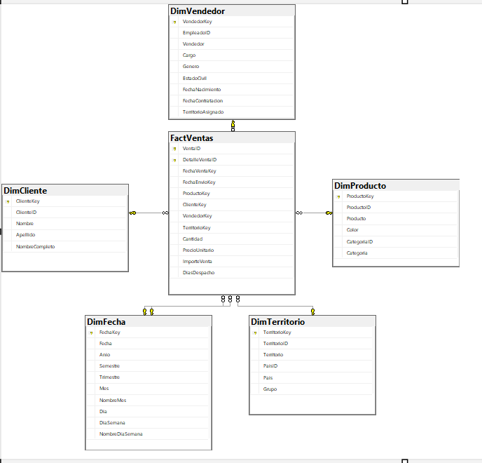
Apoyo Diagrama completo del modelo
Grano del hecho
VentaID y DetalleVentaID
Dos roles de fecha
FechaVentaKey
FechaEnvioKey
16
Notes:
Presenta: Ambos. Tiempo orientativo: 0 segundos.
Diapositiva de apoyo oculta durante la presentación normal. Usarla si preguntan por las relaciones, la clave compuesta, los atributos o los dos roles de Fecha. El diagrama mantiene la imagen original del repositorio y el público puede revisar los atributos completos en el informe.
Fuentes: docs/modelo-dimensional/diagrama.png y database/scripts/03_crear_modelo_dimensional.sql.
Repositorio: https://github.com/bakkap0/Certamen2-BI

Slide 17
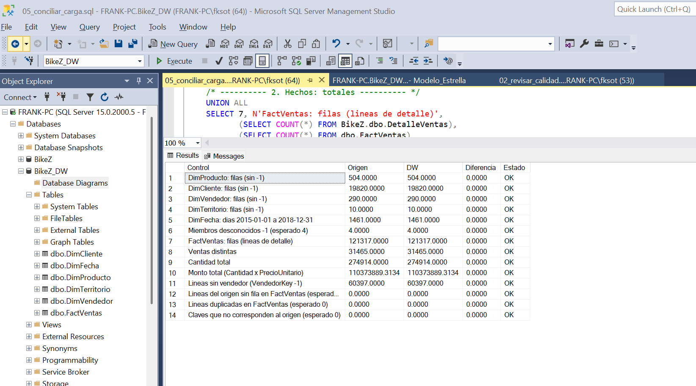
Apoyo Conciliación registrada
17
Notes:
Presenta: Frank. Tiempo orientativo: 0 segundos.
Diapositiva de apoyo oculta durante la exposición normal. La captura contiene los resultados originales de los controles. Explicar la diferencia entre las filas del hecho, las ventas distintas y las líneas sin vendedor.
Fuentes: docs/evidencias/09_conciliacion_completa.png y database/scripts/05_conciliar_carga.sql.
Repositorio: https://github.com/bakkap0/Certamen2-BI

